Slide 1
Новогодний утренник «Веселый Новый год с Машей и медведем»
Новый год наступает
Нас на праздник приглашает!
С Новым годом всех, всех ,всех
Пусть повсюду будут с вами
Счастье, радость и успех!!!!
Подготовили: Швецова О.Ю.
Чезганова В.Б.
Декабрь 2020г.

Slide 2
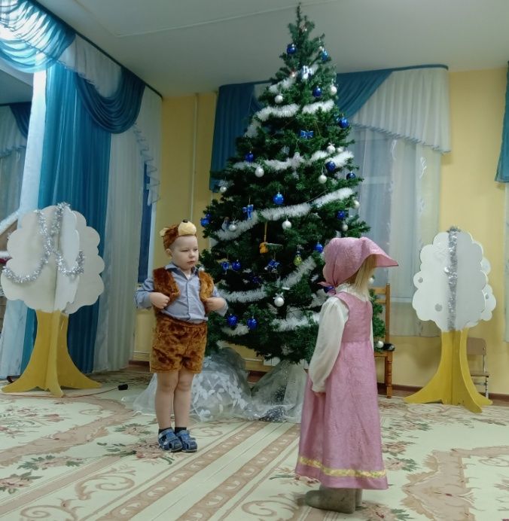
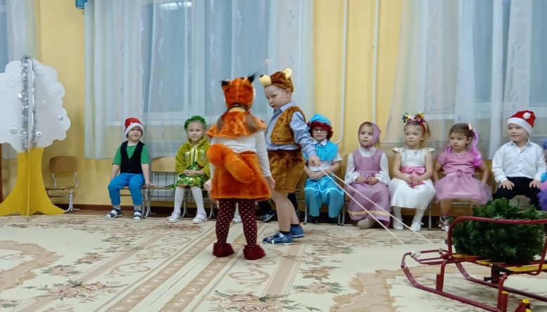
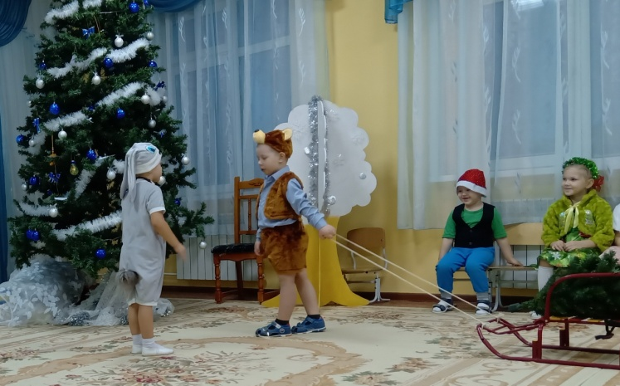
С Машей в сказку мы попали И зверей там повстречали. Маша Мишку разбудила, Елку требовать решила. Мишка в лес за ней пошел…

Slide 3
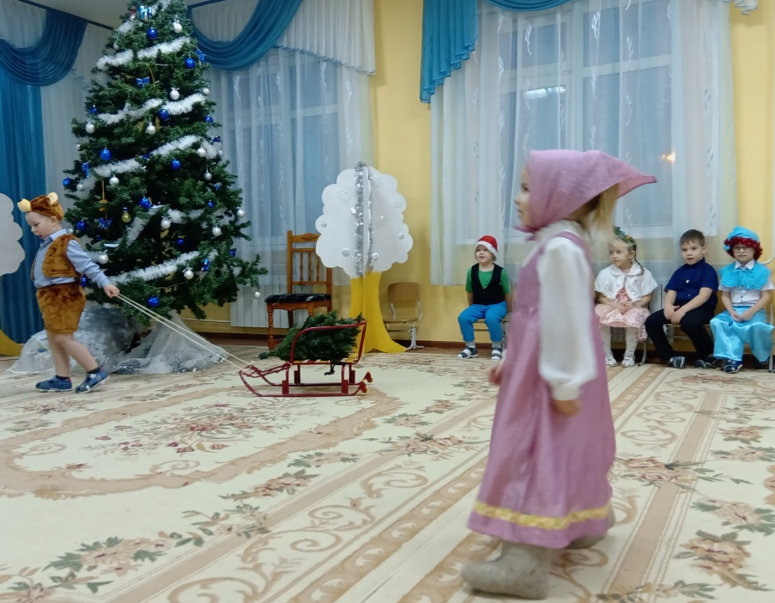
Хоть и сильно он устал Маше елочку достал!
И Снегурочку встречали,
Дедушку Мороза песней звали.

Slide 4
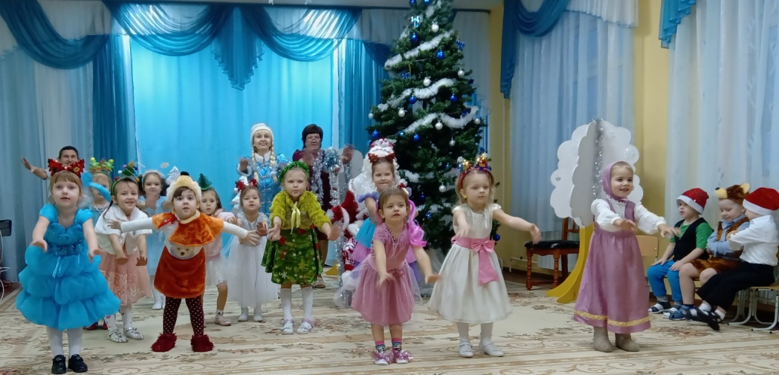
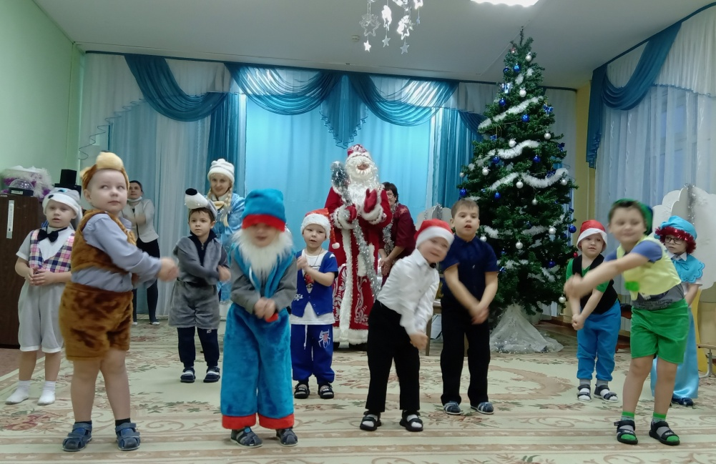
В игры разные играли Песни пели, танцевали

Slide 5
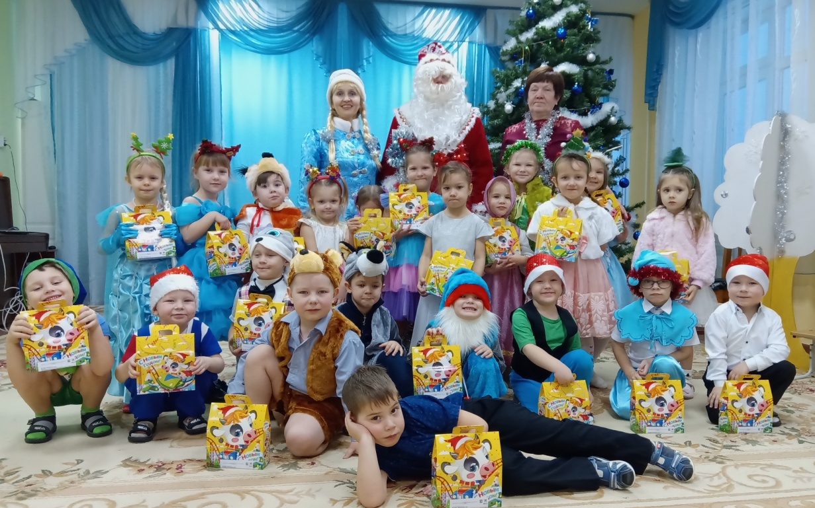
И стихи гостям читали И подарки получали!

